Slide 1
Thứ ngày tháng 4 năm 2024
Tự nhiên và xã hĖ
Bài 21: Một số cách ứng phó giảm nhẹ ǟủi ǟo thiên tai ( tiết 1).

Slide 3
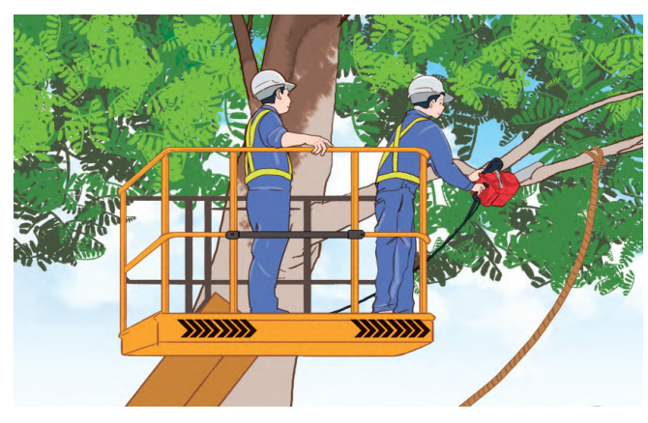
Những người trong hình đang làm gì? Vì sao cần phải làm như vậy?
Đang cắt cành cây để phòng chống bão, cây khỏi bị gãy đổ, gây tại nạn khi có bão.
1
2

Slide 5
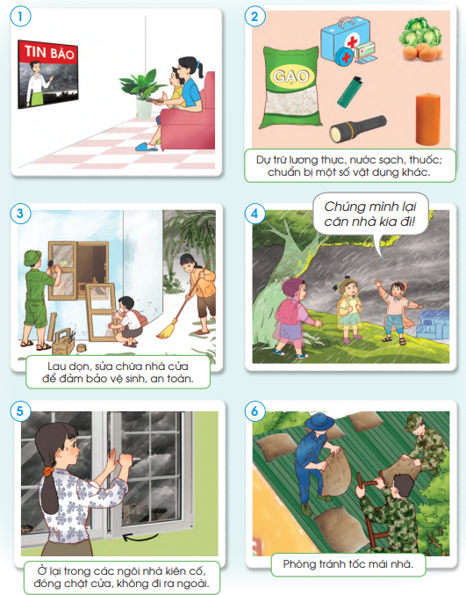
1. Một số cách ứng phó, giảm nhẹ rủi ro thiên tai.
Làm việc theo cặp
Trong các hình, việc làm nào được thực hiện trước, trong và sau khi bão?
Nêu ích lợi của mỗi việc làm đó?
Việc làm trước bão: 1, 2, 6
=> Theo dõi tình hình và chuẩn bị lương thực, cách phòng tránh tốt nhất để ứng phó với thiên tai
Việc làm sau bão: hình 3
=> Lau dọn, đảm bảo vệ sinh, an toàn sau khi thiên tại đi qua.
Việc làm trong bão: 1,4, 5
=> Tiếp tục theo dõi tình hình và ở tại nơi an toàn, không ra ngoài

Slide 6
1. Một số cách ứng phó, giảm nhẹ rủi ro thiên tai.
Em còn biết việc cần làm nào khác để ứng phó, giảm nhẹ rủi ro do bão gây ra?
Chuẩn bị lương thực, nhà cửa che chắn chắc chắn, cây cối lớn nên cắt tỉa trước...

Slide 7
1. Một số cách ứng phó, giảm nhẹ rủi ro thiên tai
Nếu địa phương em có bão, em cần làm gì để giữ an toàn cho bản thân và giúp đỡ gia đình?
Em cần để giữ an toàn cho bản thân và giúp đỡ gia đình: chuẩn bị thức ăn để dự trữ, ở yên trong nhà, che chắn nhà cửa chắc chắn...

Slide 8
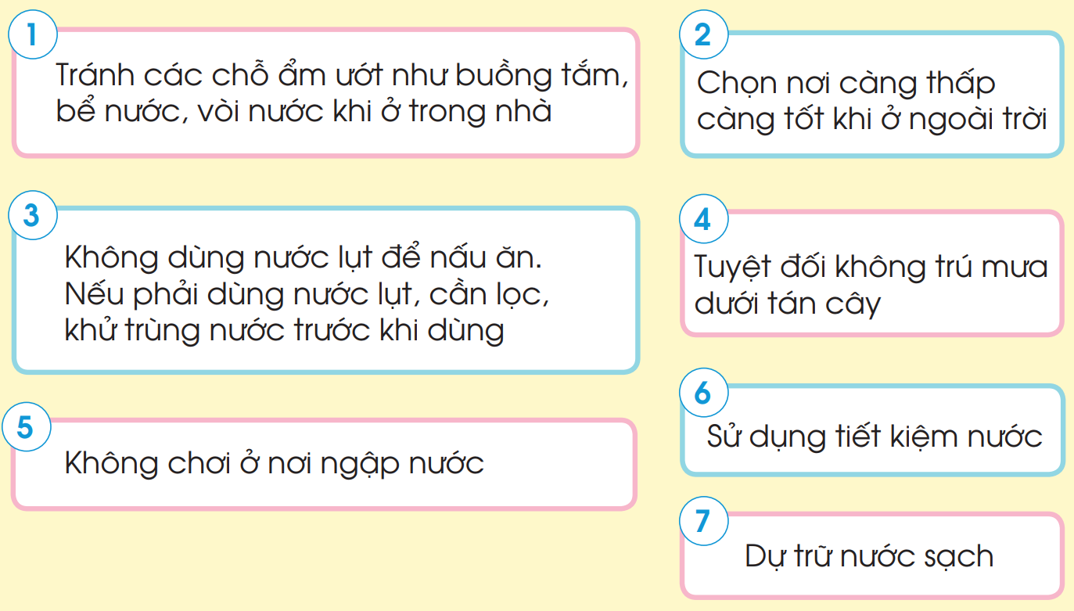
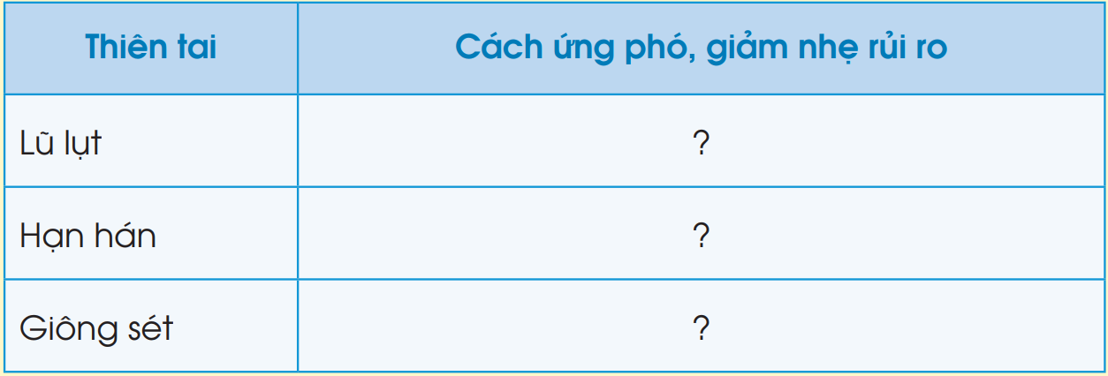
Trò chơi
“Ứng phó, giảm nhẹ rủi ro thiên tai”
Sắp xếp các thẻ chữ vào bảng cho phù hợp với từng loại thiên tai.
3, 5, 6, 7
6, 7
1, 2, 4

Slide 10
Cùng giúp ông chuẩn bị bữa tối nhé ^^

Slide 11
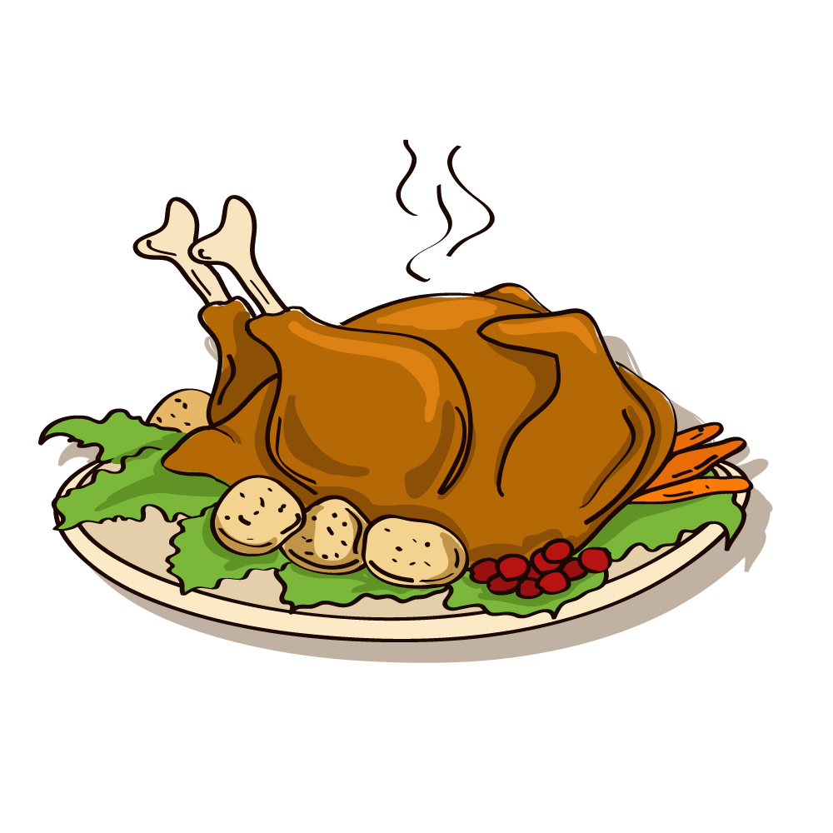
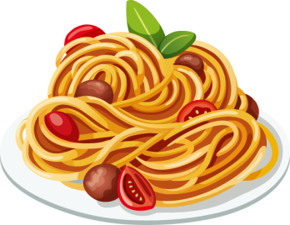
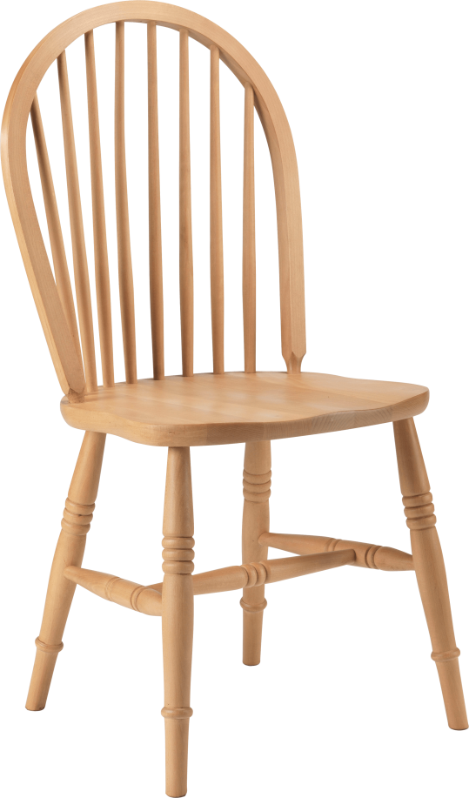
Tiếp theo
Notes:
Hướng dẫn: GV click vào hình đầu bếp để mở câu hỏi >> Sau khi HS đã trả lời đúng, GV click vào bàn ăn để hiện món ăn.

Slide 12
Trước mùa mưa, chúng ta nên làm gì để hạn chế được các tai nạn do cây đổ?
HẾT GIỜ
A
Kiểm tra, thăm khám các cây sâu bệnh và tỉa các cành cây dễ gãy
B
Chặt toàn bộ cây to
C
Kiểm tra thăm khám các cây sâu bệnh
D
Rào chắn các cây xanh
Notes:
Hướng dẫn: GV click vào đồng hồ để bấm giờ >> Click vào chữ cái A, B, C, D để chọn đáp án đúng >> Click vào ngôi sao để trở về bàn ăn.

Slide 13
Việc làm nào cần thực hiện trước khi có bão để giảm nhẹ thiệt hại về người và tài sản?
HẾT GIỜ
A
Xem dự báo thời tiết và dự trữ các đồ nhu yếu phẩm cần thiết
B
Lau dọn nhà cửa nhằm đảm bảo vệ sinh.
C
Ở lại trong các ngôi nhà kiên cố và đóng chặt cửa sổ
D
Sửa chữa nhà cửa để ổn định cuộc sống
Notes:
Hướng dẫn: GV click vào đồng hồ để bấm giờ >> Click vào chữ cái A, B, C, D để chọn đáp án đúng >> Click vào ngôi sao để trở về bàn ăn.

Slide 14
Việc làm nào sau đây không được làm khi được dự báo có bão?
HẾT GIỜ
A
Trồng cây
B
Đóng chặt các cửa
C
Về bến
D
Ra khơi
Notes:
Hướng dẫn: GV click vào đồng hồ để bấm giờ >> Click vào chữ cái A, B, C, D để chọn đáp án đúng >> Click vào ngôi sao để trở về bàn ăn.

